Slide 1
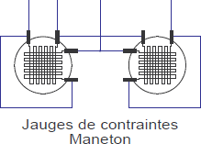
Alim. Pont –
Signal –
Signal +
Alim. Pont +
A
R₄
R₃
E
C
(Signal +)
D (Signal -)
R₁
R₂
B
Schéma de câblage électrique
Modélisation par schéma électrique

Slide 2



+
$$⊳$$
$$∞$$
R₂
V_{e1}
–
R₃
R₁
–
$$⊳$$
$$∞$$
R_{g}
R’₁
+
A3
V_{S}
–
$$⊳$$
$$∞$$
R’₂
R’₃
+
V_{e2}

Slide 3

R_{B}
R_{A}
$$⊳$$
$$∞$$
–
+
V_{e1}
R_{C}
V_{e2}
R_{D}
V_{s}

Slide 4
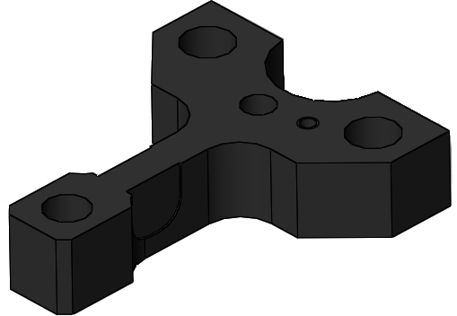
Zone d’implantation des jauges
Corps d’épreuve
Flexion du corps d’épreuve

Slide 5
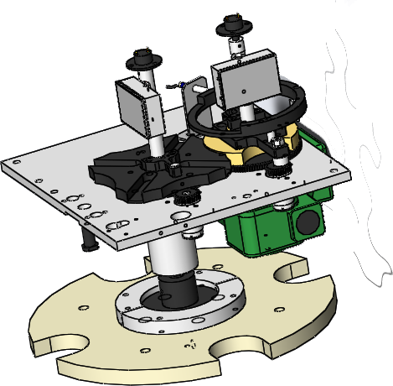

Slide 6
B
R₁
R₂
V_{S}
E₁
E₂
_{M}

Slide 7
B
_{+6 V}
R
C
α
V_{S}
_{-6 V}
R
A
M
Masse mécanique (bâti)
Masse électrique

Slide 8
B
B
B
_{+6 V}
_{R}
R₁
R₂
R₁
R₂
_{-6 V}
V_{S}
V_{S}
V_{S}
_{R}
E₁
E₂
E₁
E₂
_{M}
_{M}
_{M}
Capteur potentiométrique
Modélisation

